Slide 1
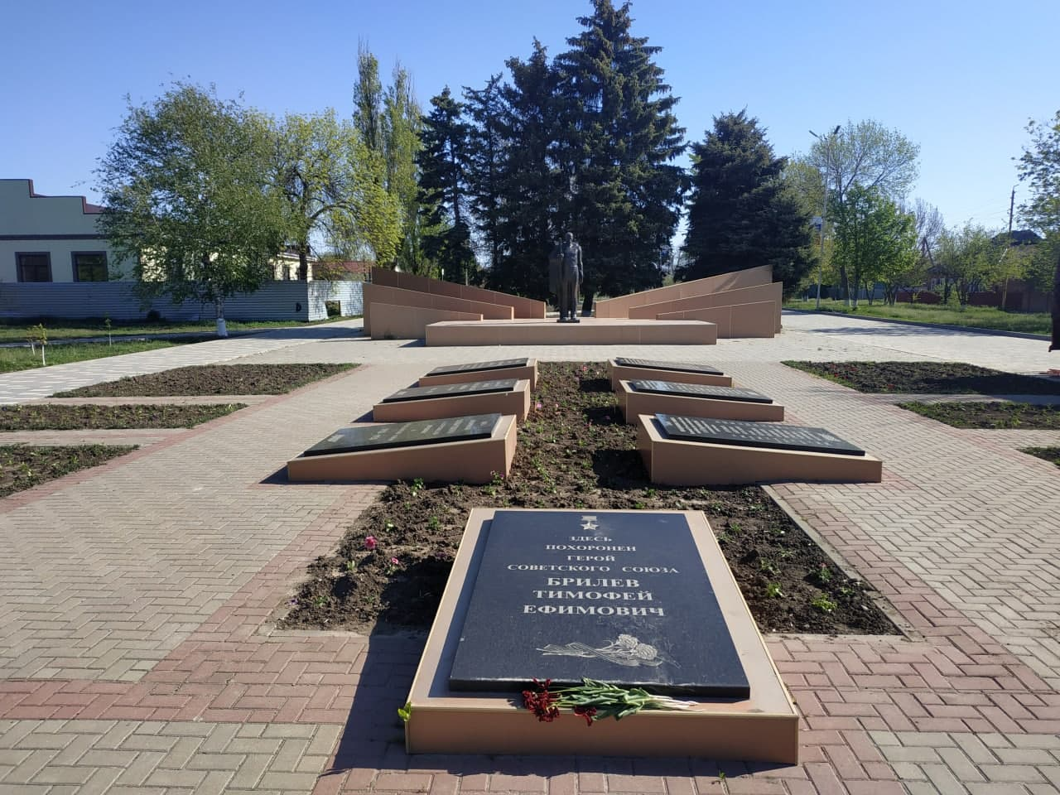
Бюджет для граждан
БЮДЖЕТ ЕГОРЛЫКСКОГО СЕЛЬСКОГО ПОСЕЛЕНИЯ ЕГОРЛЫКСКОГО РАЙОНА НА 2021 ГОД И НА ПЛАНОВЫЙ ПЕРИОД 2022 И 2023 ГОДОВ
Администрация Егорлыкского
сельского поселения

Slide 2
ЧТО ТАКОЕ «БЮДЖЕТ ДЛЯ ГРАЖДАН»?
«Бюджет для граждан» познакомит Вас с положениями основного финансового документа Егорлыкского сельского поселения – решения Собрания депутатов Егорлыкского сельского поселения о бюджете Егорлыкского сельского поселения на 2021 год и плановый период 2022 и 2023 годов.
Представленная информация предназначена для широкого круга пользователей.
Граждане – и как налогоплательщики, и как потребители общественных благ – должны быть уверены в том, что передаваемые ими в распоряжение государства средства используются прозрачно и эффективно, приносят конкретные результаты как для общества в целом, так и для каждой семьи, для каждого человека.
Мы постарались в доступной и понятной для граждан форме показать основные параметры бюджета Егорлыкского сельского поселения.

Slide 3
ОСНОВНЫЕ ПОНЯТИЯ
БЮДЖЕТ
Финансовый план доходов и расходов, в котором указываются источники и объемы ожидаемых поступлений денежных средств в государственную казну и предназначенный для реализации основных потребностей населения, а также обеспечения задач и функций государства и местного самоуправления на определенный период.
БЮДЖЕТНАЯ СИСТЕМА
Совокупность бюджетов всех уровней и бюджетов государственных внебюджетных фондов, основанная на экономических отношениях, государственном устройстве и регулируемая законодательством Российской Федерации.
Бюджет
государственных
внебюджетных
фондов
Федеральный
бюджет
Федеральный
уровень
Бюджет
Ростовской
области
Бюджеты
территориальных
фондов
Региональный
уровень
Бюджет
муниципального
района
Бюджеты
сельских
поселений
Муниципальный
уровень

Slide 4
ОСНОВНЫЕ ПОНЯТИЯ
БЮДЖЕТНЫЙ ПРОЦЕСС
Деятельность органов государственной власти, органов местного самоуправления и иных участников бюджетного процесса по составлению и рассмотрению проектов бюджетов, утверждению и исполнению бюджетов, контролю за их исполнением, осуществлению бюджетного учета, составлению, внешней проверке, рассмотрению и утверждению бюджетной отчетности.
Консолидированный бюджет Егорлыкского района
КОНСОЛИДИРОВАННЫЙ БЮДЖЕТ
Свод бюджетов всех уровней на определенной территории (используется в аналитических целях и не утверждается законом).
Бюджет Егорлыкского муниципального района
Бюджеты
9 сельских поселений

Slide 5
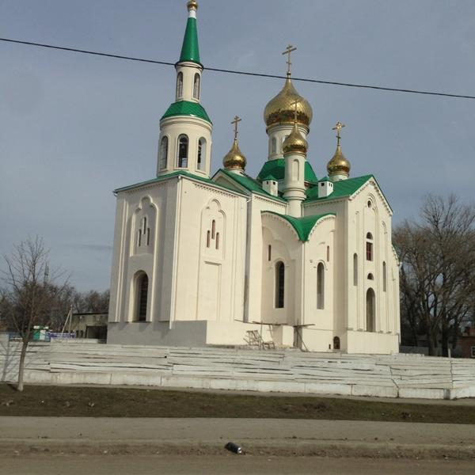
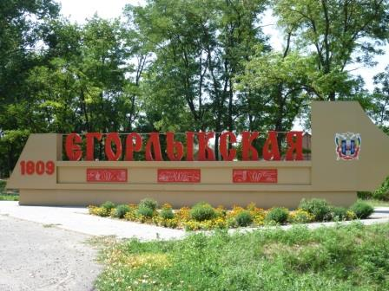
ОСНОВА ФОРМИРОВАНИЯ БЮДЖЕТА ПОСЕЛЕНИЯ НА 2021 ГОД И ПЛАНОВЫЙ ПЕРИОД 2022 И 2023 ГОДОВ
Прогноз социально-экономического развития Егорлыкского сельского поселения
Основные направления бюджетной и налоговой политики Егорлыкского сельского поселения на 2021 – 2023 годы
Муниципальные программы Егорлыкского сельского поселения
Областной закон «Об областном бюджете на 2021 год и плановый период 2022 и 2023 годов»

Slide 6
ДОХОДЫ БЮДЖЕТА
Доходы бюджета – денежные средства, поступающие в безвозмездном и безвозвратном порядке в соответствии с законодательством РФ в распоряжение органов государственной власти и местного самоуправления.
Доходы бюджета
Неналоговые доходы
Безвозмездные поступления
Налоговые доходы
Поступления от других бюджетов бюджетной системы (межбюджетные трансферты), организаций, граждан (кроме налоговых и неналоговых доходов).
Поступления от уплаты других пошлин и сборов, установленных законодательством, а также штрафов за нарушение законодательства
Поступления от уплаты налогов, установленных Налоговым кодексом Российской Федерации

Slide 7
Межбюджетные трансферты – основной вид безвозмездных перечислений
Межбюджетные трансферты – это денежные средства, перечисляемые из одного бюджета бюджетной системы Российской Федерации другому.
Виды межбюджетных трансфертов | Определение
Дотации (от лат. «Dotatio» – дар, пожертвование) | Предоставляются без определения конкретной цели их использования
Субвенции (от лат. «Subvenire» – приходить на помощь) | Предоставляются на финансирование «переданных» другим публично-правовым образованиям полномочий
Субсидии (от лат. «Subsidium» - поддержка) | Предоставляются на условиях долевого софинансирования расходов других бюджетов

Slide 8
Расходы бюджета
Расходы бюджета - выплачиваемые из бюджета денежные средства, за исключением средств, являющихся источниками дефицита бюджета.
Формирование расходов осуществляется в соответствии с расходными обязательствами, обусловленными установленным законодательством разграничением полномочий, исполнение которых должно происходить в очередном финансовом году за счет средств соответствующих бюджетов.
Принципы формирования расходов бюджета:
по разделам;
по ведомствам;
по муниципальным программам Егорлыкского сельского поселения.
Разделы классификации расходов бюджета
Общегосударственные вопросы
Национальная оборона
Национальная безопас-ность и правоохранительная деятельность
Национальная экономика
Жилищно-коммунальное хозяйство
Образование
Культура, кинематография
Социальная политика
Физическая культура и спорт

Slide 9
ОСНОВНЫЕ ПАРАМЕТРЫ БЮДЖЕТА ПОСЕЛЕНИЯ
НАИМЕНОВАНИЕ ПОКАЗАТЕЛЯ | ПЕРВОНАЧАЛЬНО ПРИНЯТЫЙ БЮДЖЕТ НА 2020 год | ПЛАНОВЫЕ БЮДЖЕТНЫЕ НАЗНАЧЕНИЯ НА 2021 год | ПЛАНОВЫЕ БЮДЖЕТНЫЕ НАЗНАЧЕНИЯ НА 2022 год | ПЛАНОВЫЕ БЮДЖЕТНЫЕ НАЗНАЧЕНИЯ НА 2023 год
1. Доходы, всего | 60 501,10 | 86 428,4 | 68 546,9 | 64 610,3
из них:
Налоговые и неналоговые доходы | 42 822,2 | 48 399,8 | 47 601,5 | 48 622,5
Безвозмездные поступления | 17 678,9 | 38 028,6 | 20 945,4 | 15 987,8
2. Расходы, всего | 64 349,5 | 90 186,1 | 62 656,0 | 59 825,9
3. Дефицит (-), профицит(+) | -3 848,4 | -3 757,7 | 5 890,9 | 4 784,4
4. Источники финансирования дефицита | 3 848,4 | 3 757,7 | 0 | 0

Slide 10
Основные параметры бюджета поселения на 2021 год
Доходы бюджета 86 428,4
Налог на доходы физических лиц 13 016,7
Безвозмездные поступления 38 028,6
Расходы бюджета 90 186,1
Общегосударственные вопросы 15 065,8
Национальная оборона 961,0
Штрафы, санкции, возмещение ущерба 260,0
Единый сельскохозяйственный налог 9 680,2
Налог на имущество физических лиц 4 017,7
Земельный налог 20 855,7
Доходы от использования имущества 569,5
Социальная политика 142,3
Национальная безопасность и правоохранительная деятельность 173,0
Национальная экономика 250,0
Жилищно-коммунальное хозяйство 60 271,2
Образование 18,0
Культура, кинематография 13 204,8
Физическая культура и спорт 100,0

Slide 11
СТРУКТУРА ДОХОДОВ БЮДЖЕТА ЕГОРЛЫКСКОГО СЕЛЬСКОГО ПОСЕЛЕНИЯ В 2020 ГОДУ

Slide 12
ДИНАМИКА ПОСТУПЛЕНИЯ НАЛОГА НА ДОХОДЫ ФИЗИЧЕСКИХ ЛИЦ В БЮДЖЕТ ЕГОРЛЫКСКОГО СЕЛЬСКОГО ПОСЕЛЕНИЯ

Slide 13
ДИНАМИКА ПОСТУПЛЕНИЯ ЕДИНОГО СЕЛЬСКОХОЗЯЙСТВЕННОГО НАЛОГА В БЮДЖЕТ ЕГОРЛЫКСКОГО СЕЛЬСКОГО ПОСЕЛЕНИЯ

Slide 14
ДИНАМИКА ПОСТУПЛЕНИЯ ИМУЩЕСТВЕННЫХ НАЛОГОВ В БЮДЖЕТ ЕГОРЛЫКСКОГО СЕЛЬСКОГО ПОСЕЛЕНИЯ

Slide 15
ДИНАМИКА ПОСТУПЛЕНИЯ НЕНАЛОГОВЫХ ДОХОДОВ В БЮДЖЕТ ЕГОРЛЫКСКОГО СЕЛЬСКОГО ПОСЕЛЕНИЯ

Slide 16
СТРУКТУРА РАСХОДОВ БЮДЖЕТА ЕГОРЛЫКСКОГО СЕЛЬСКОГО ПОСЕЛЕНИЯ В 2021 ГОДУ

Slide 17
СТРУКТУРА РАСХОДОВ ПО МУНИЦИПАЛЬНЫМ ПРОГРАММАМ ЕГОРЛЫКСКОГО СЕЛЬСКОГО ПОСЕЛЕНИЯ
Бюджет Егорлыкского сельского поселения на 2021 год
и на плановый период 2022 и 2023 годов сформирован
на основе 9 муниципальных программ.
доля расходов в рамках
муниципальных программ
95,4 %

Slide 18
СТРУКТУРА РАСХОДОВ ПО МУНИЦИПАЛЬНЫМ ПРОГРАММАМ ЕГОРЛЫКСКОГО СЕЛЬСКОГО ПОСЕЛЕНИЯ
Обеспечение качественными жилищно-коммунальными услугами населения Егорлыкского сельского поселения
2021 год – 865,0 тыс. рублей
2022 год – 906,4 тыс. рублей
2023 год – 932,6 тыс. рублей
Муниципальная политика
2021 год – 12 191,5 тыс. рублей
2022 год – 12 328,2 тыс. рублей
2023 год – 12 442,0 тыс. рублей

Slide 19
СТРУКТУРА РАСХОДОВ ПО МУНИЦИПАЛЬНЫМ ПРОГРАММАМ ЕГОРЛЫКСКОГО СЕЛЬСКОГО ПОСЕЛЕНИЯ
Защита населения и территории Егорлыкского с/п от ЧС, обеспечение ПБ и безопасности людей на водных объектах на 2019-2030 годы
2021 год – 173,0 тыс. рублей
2022 год – 179,9 тыс. рублей
2023 год – 187,2 тыс. рублей
Обеспечение общественного порядка и противодействие преступности
2021 год – 75,0 тыс. рублей
2022 год – 60,8 тыс. рублей
2023 год – 62,6 тыс. рублей

Slide 20
СТРУКТУРА РАСХОДОВ ПО МУНИЦИПАЛЬНЫМ ПРОГРАММАМ ЕГОРЛЫКСКОГО СЕЛЬСКОГО ПОСЕЛЕНИЯ
Энергоэффективность в Егорлыкском сельском поселении
2021 год – 301,0 тыс. рублей
2022 год – 700,0 тыс. рублей
2023 год – 750,0 тыс. рублей
Благоустройство и создание комфортных условий проживания на территории Егорлыкского сельского поселения
2021 год – 16 875,5 тыс. рублей
2022 год – 11 069,5 тыс. рублей
2023 год – 11 614,2 тыс. рублей

Slide 21
СТРУКТУРА РАСХОДОВ ПО МУНИЦИПАЛЬНЫМ ПРОГРАММАМ ЕГОРЛЫКСКОГО СЕЛЬСКОГО ПОСЕЛЕНИЯ
Развитие культуры, физической культуры и спорта
2021 год – 13 304,8 тыс. рублей
2022 год – 12 858,4 тыс. рублей
2023 год – 12 868,1тыс. рублей
Управление муниципальными финансами
2021 год – 828,7 тыс. рублей
2022 год – 773,1 тыс. рублей
2023 год – 773,1 тыс. рублей

Slide 22
СТРУКТУРА РАСХОДОВ ПО МУНИЦИПАЛЬНЫМ ПРОГРАММАМ ЕГОРЛЫКСКОГО СЕЛЬСКОГО ПОСЕЛЕНИЯ
Формирование современной городской среды на территории Егорлыкского сельского поселения
2021 год – 41 416,5 тыс. рублей
2022 год – 20 000,0 тыс. рублей
2023 год – 15000,1 тыс. рублей

Slide 23
СПАСИБО ЗА ВНИМАНИЕ!

